Slide 1
Как себя вести в критической ситуации

Slide 2
Что такое критическая
ситуация ???

Slide 3
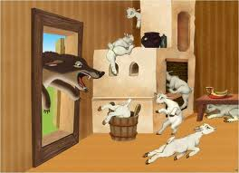
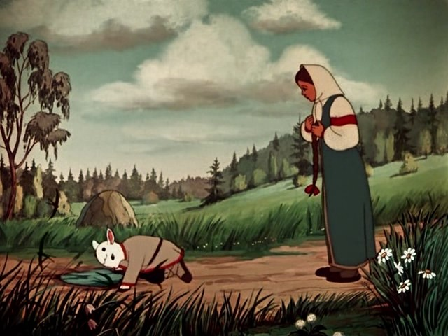

Slide 4
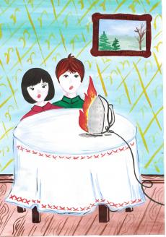
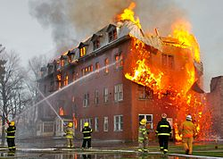

Slide 5
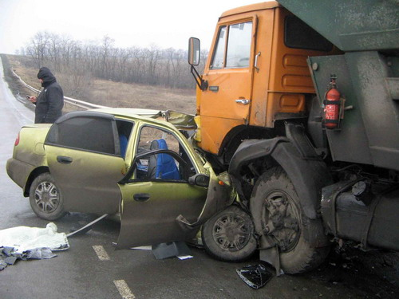
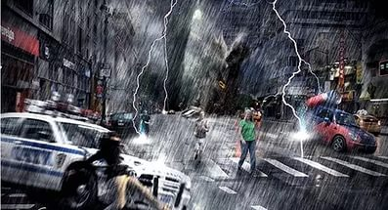

Slide 6
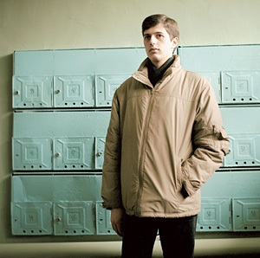
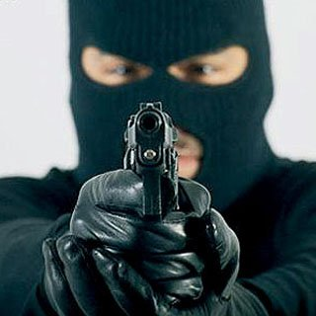

Slide 7
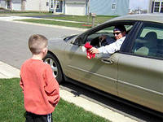
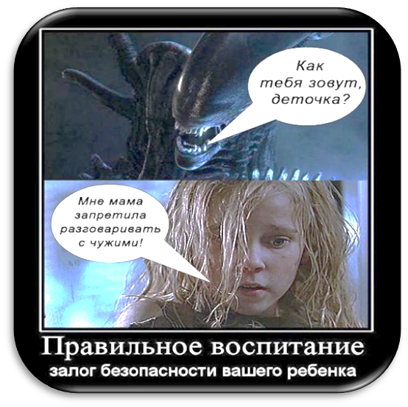

Slide 8
Не пускайте дядю в дом,
Если дядя не знаком!
И не открывайте тете,
Если мама на работе,
Ведь преступник он хитер,
Притвориться, что
Или даже скажет он,
Что пришел к вам
Он покажет вам пакет
А под мышкой
Или он надел халат,
А под ним штук пять
А за ним спешит «старушка»,
У нее в авоське
В жизни всякое бывает
С тем кто двери
Чтоб тебя не обокрали,
Не схватили, не украли,
Незнакомцам ты не верь
Закрывай покрепче
монтер
пистолет
гранат
пушка
открывает
дверь

Slide 9
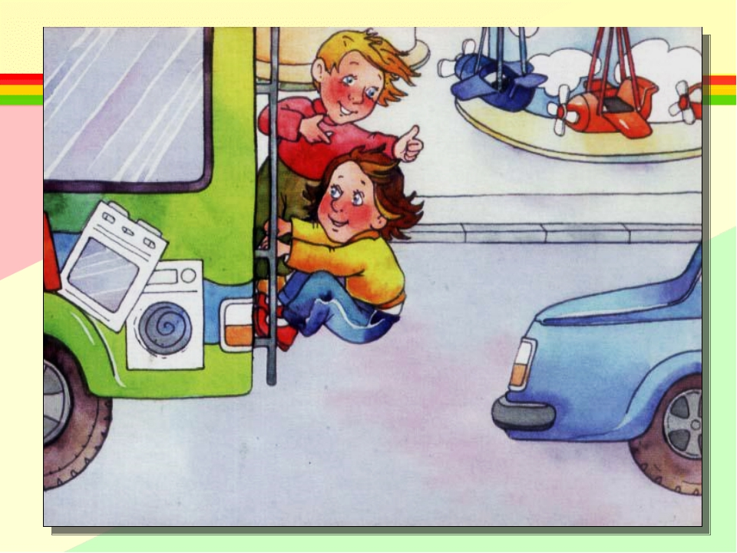
Правила поведения в общественном транспорте

Slide 10
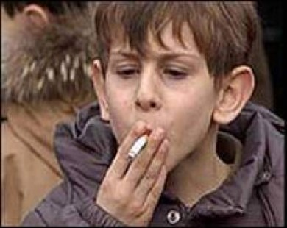
Умей твердо сказать - НЕТ !!!

Slide 11
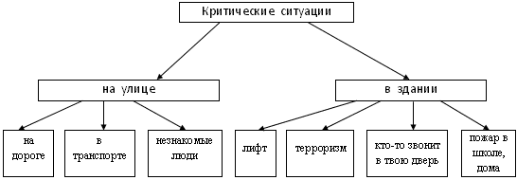

Slide 12
Что чувствует человек
в критической
ситуации?
слезы
страх
опасность
неуверенность
боль
обида

Slide 13
Спасибо за внимание!

